Slide 1
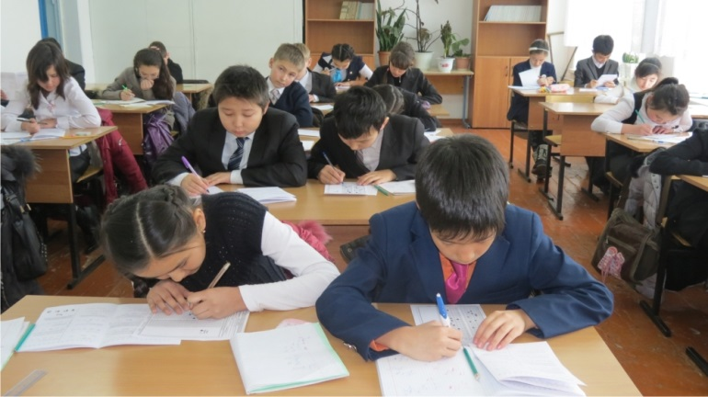
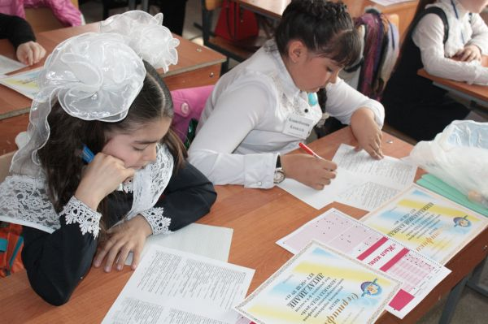
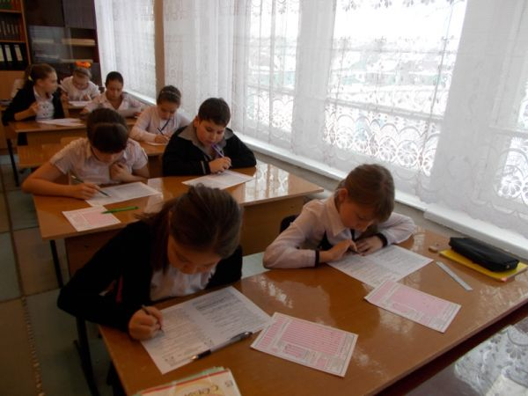
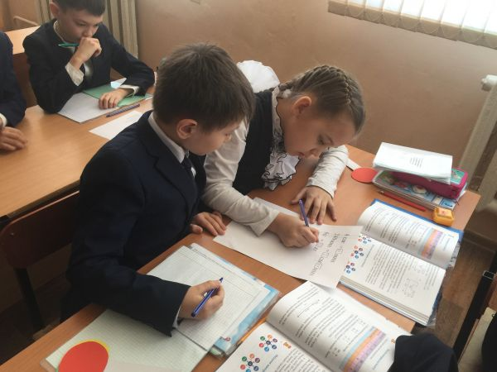
2018 жылдың 14 қарашасында Турсынова Жансая Мухамедғалиевна ЖББО №30 мектеп базасында облыстық оқу-әдістемелік орталығының ұйымдастырумен «Менің Отаным-Қазақстан» атты 4 «В» сыныбында облыстық онлайн сабақ өткізді

